Slide 1
基于UML的面向对象系统分析与设计
课程简介
深圳大学计算机与软件学院 刘嘉祥

Slide 2

主讲教师
刘嘉祥
研究领域
系统正确性验证：软件、硬件、神经网络
形式化方法：形式语义、SMT求解、定理证明
办公地点：计算机大楼830/715
接访时间：
联系方式：jiaxiang.liu@szu.edu.cn
个人主页：https://csse.szu.edu.cn/pages/user/index?id=1031

Slide 3
这门课教什么？
《基于UML的面向对象系统分析与设计》
面向对象
思维方式
系统分析与设计
软件编程 vs 软件工程
程序员 vs 架构师
UML（Unified Modeling Language）
沟通方式，载体

Slide 4
课程目标
在软件工程基础知识与技能、 团队协作能力、 分析与解决问题能力等方面得到良好训练，建立软件开发的系统化与工程化观念和质量意识，为将来从事大型软件系统的开发与维护打下扎实的基础。

Slide 5
课程目标
分析大型软件开发中出现的问题，了解软件工程基本原理
了解软件开发的基本过程：需求分析、设计、实现和测试
基于用户需求，利用面向对象技术为一个系统或现有系统的扩展部分开发清晰、简明和正式的需求
使用 UML（类图、顺序图、状态图）进行正确建模
建立软件开发的系统化和工程化观念，学会运用软件工程思想、团队开发方法和面向对象技术

Slide 6
课程内容
面向对象系统开发概述
面向对象的系统分析技术
需求获取
需求分析建模
面向对象的系统设计技术
设计原则、模式
架构、构件、数据库设计
形式化的系统分析验证技术*
课程大作业交流

Slide 7
这门课不讲什么？
面向对象编程语言
编程技术与技巧
与《软件工程》课程的区别与联系？

Slide 8
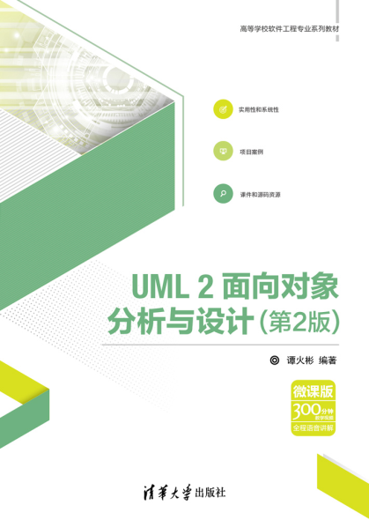
课程资料
课件及BlackBoard材料
推荐教材
《UML2面向对象分析与设计（第2版）》
谭火彬 编著
清华大学出版社

Slide 9
课程大作业
任务：
以团队（3~4人）的方式选定一个软件系统进行分析及设计
要求：
应用课程中学到的方法，不同阶段（分析、设计）形成相应的产出（如模型、文档）
期末（暂定16周）进行项目汇报交流

Slide 10
考核方式
考勤：不要求*
平时成绩（40%）：个人独立完成
平时作业（5次实验报告、1次课堂练习）
课程大作业（60%）：团队协作
提交的模型、文档
期末汇报
团队互评
抄袭、雷同：双方0分！

Slide 11
问题？

